Slide 1
Минералы системы
Au-Ag-X, где X=S, Se, Te в эпитермальных обстановках как индикаторы условий минералообразования
Плотинская О. Ю.
ИГЕМ РАН
А также:
Коваленкер В.А. (ИГЕМ РАН), Ечмаева Е.А. (ИЭМ РАН)
Seltmann R. (Natural History Museum) и др.

Slide 2
Au-Ag-X, где X=S, Se, Te
Основные минералы – концентраторы Au и Ag
Самородные эл-ты + 17 минералов
Встречаются на месторождениях почти всех генетических типов,
но чаще в сего – на эпитермальных
Полупроводники, оптическая промышленность и пр.=
изучение термодинамических свойств
Парагенетические ассоциации
Место в рудообразующем процессе
Зональное распределение на месторождении

Slide 3
Эпитермальные Au-Ag месторождения:
Кочбулак и Кайрагач (Курама) – 20% Au в Те-идной форме
Березняковское (Ю. Урал) – 80%
Прасоловское (Курилы)
10-20% (?)
Озерновское (Камчатка)
Сакаримб (Апусени) – 50%
Эмпериор (Фиджи) – 50%

Slide 4
Фазы в системе Au-Ag-Te
Te, at%
AuTe₂
калаверит
AuAgTe₄
сильванит
Au₂Te₃
монтбраит
(Au,Ag)Te₂
креннерит
эмпрессит
AgTe
мутманнит
(AuAg)Te
Ag _{(5-x)}Te₃
штютцит
Ag₂Te
гессит
AuAg₃Te₂
petzite
Au, at%
Ag, at%

Slide 5
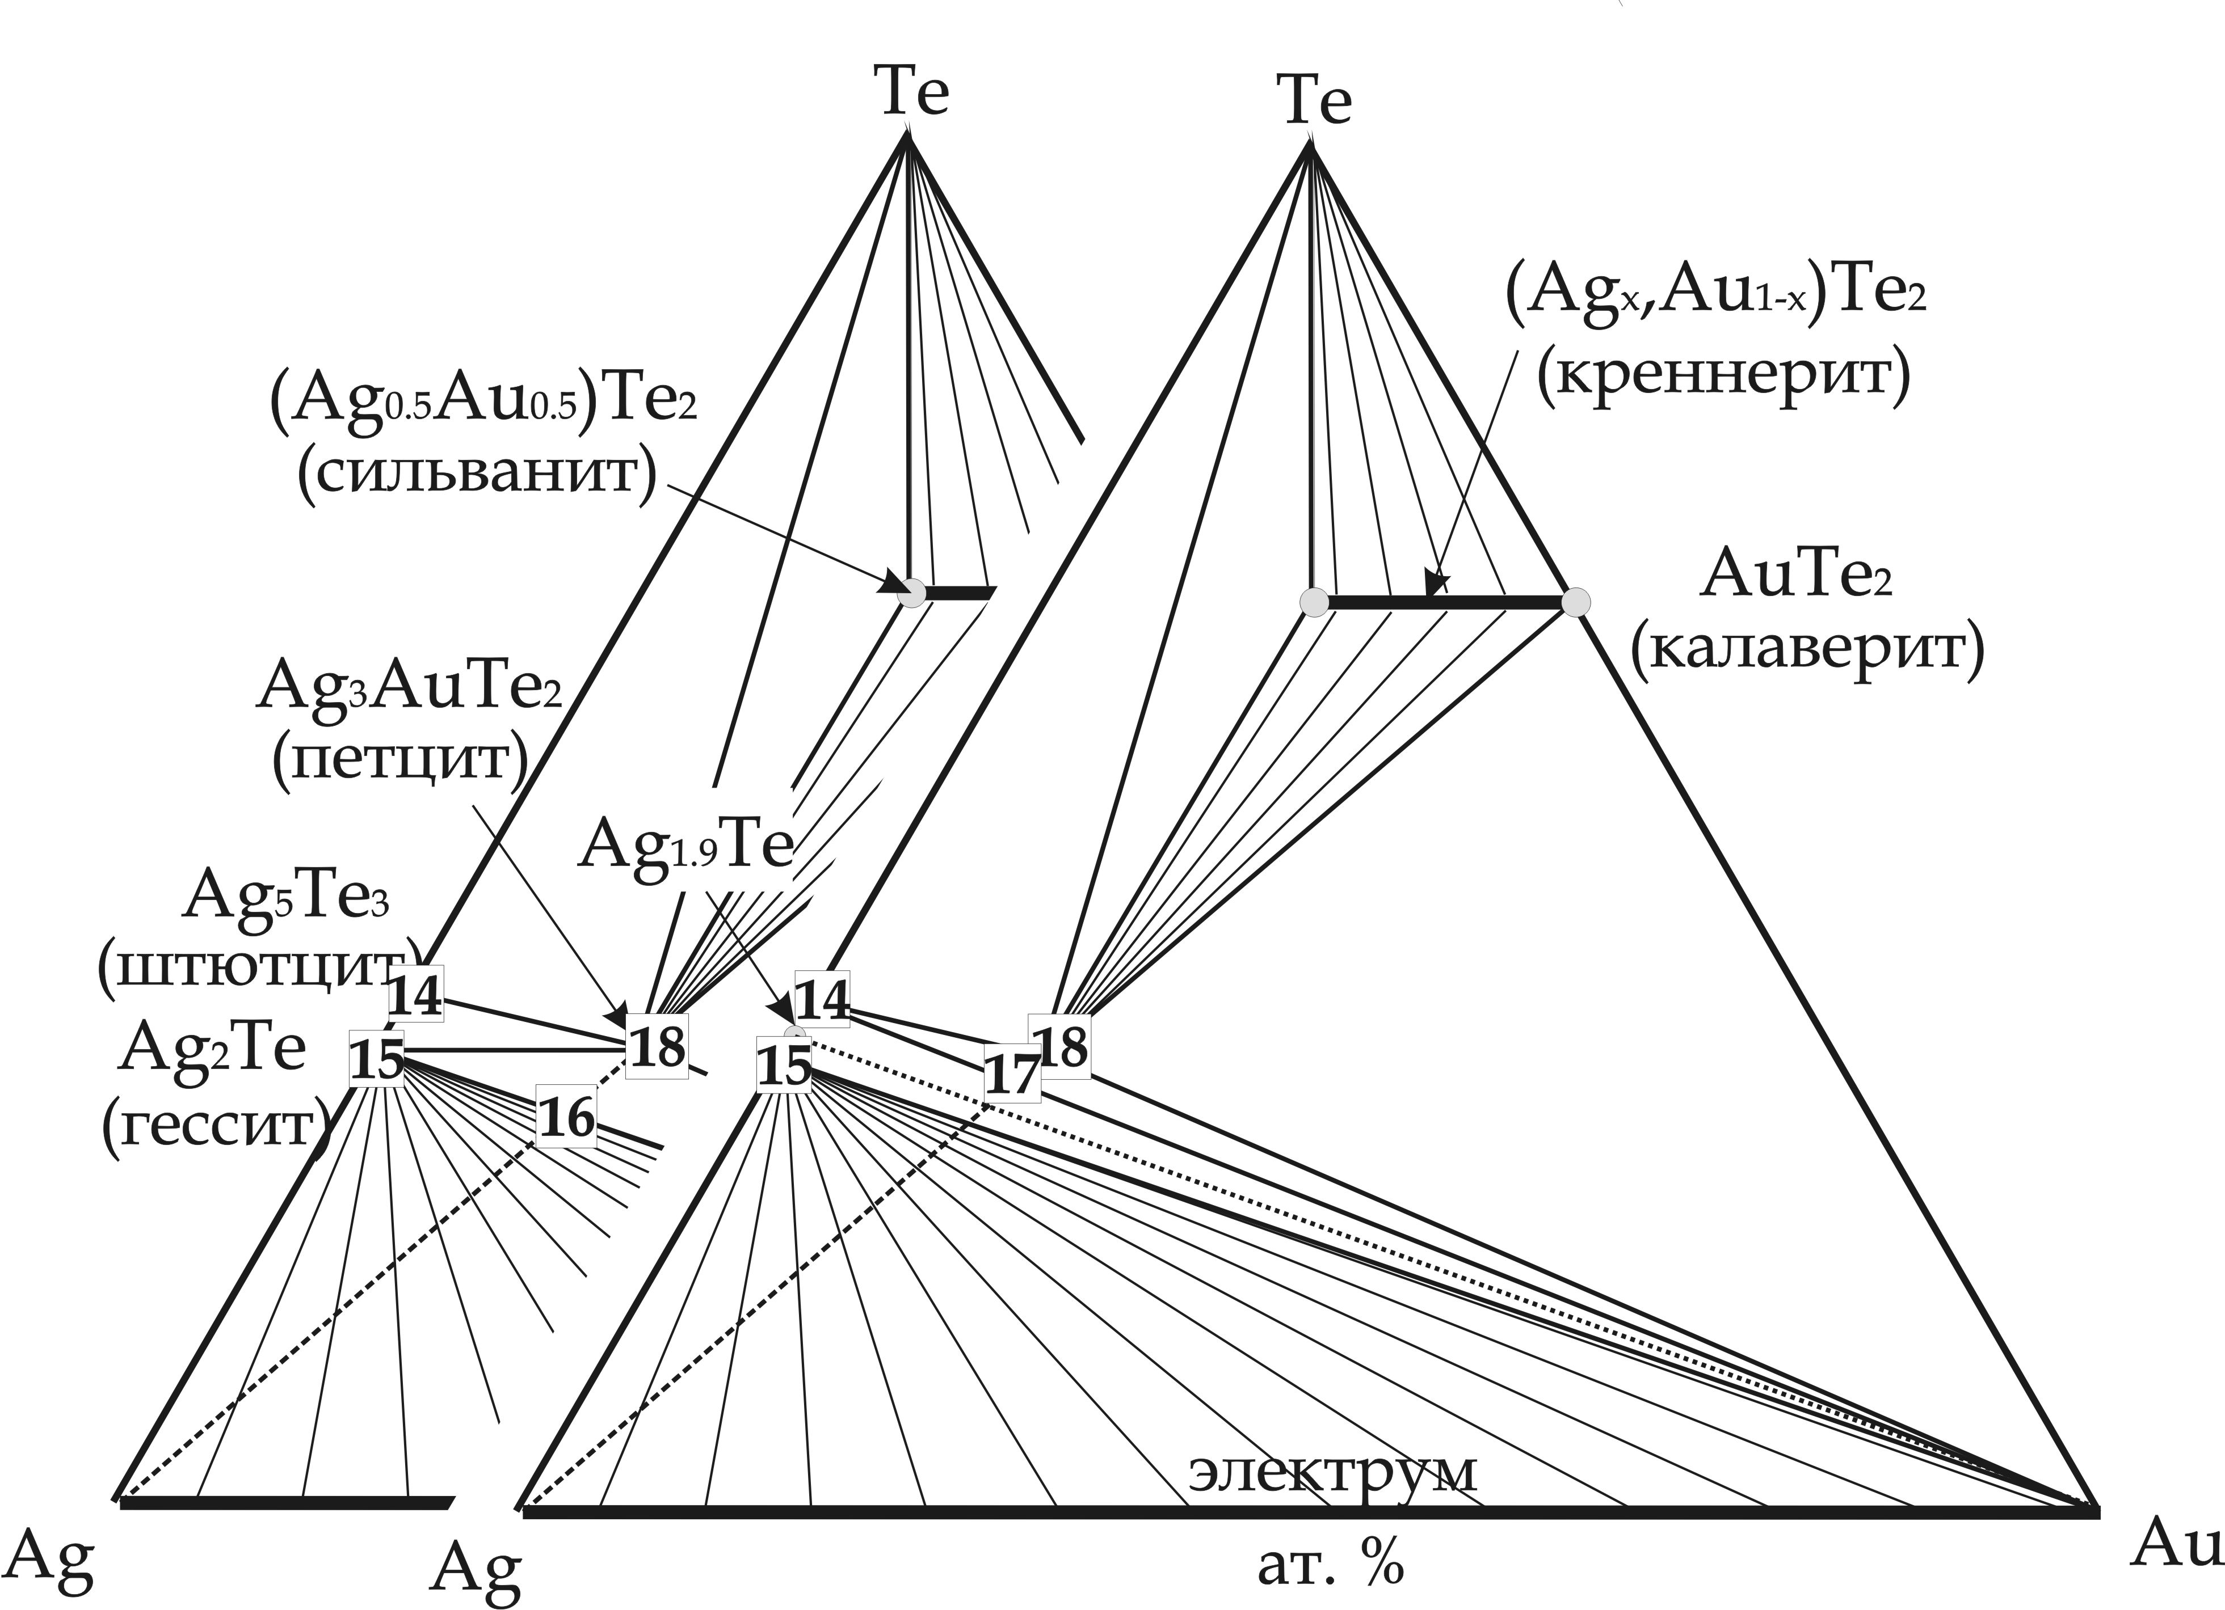
Экспериментальные данные
T<393 K
T>393 K
Фазовые отношения в системе Ag-Au-Тe при общем Ргаза Ar 1 атм.
По Markham, N.L. (1960), Honea, R.M. (1964), Cabri, L.J.(1965), Ечмаева (2009)

Slide 6
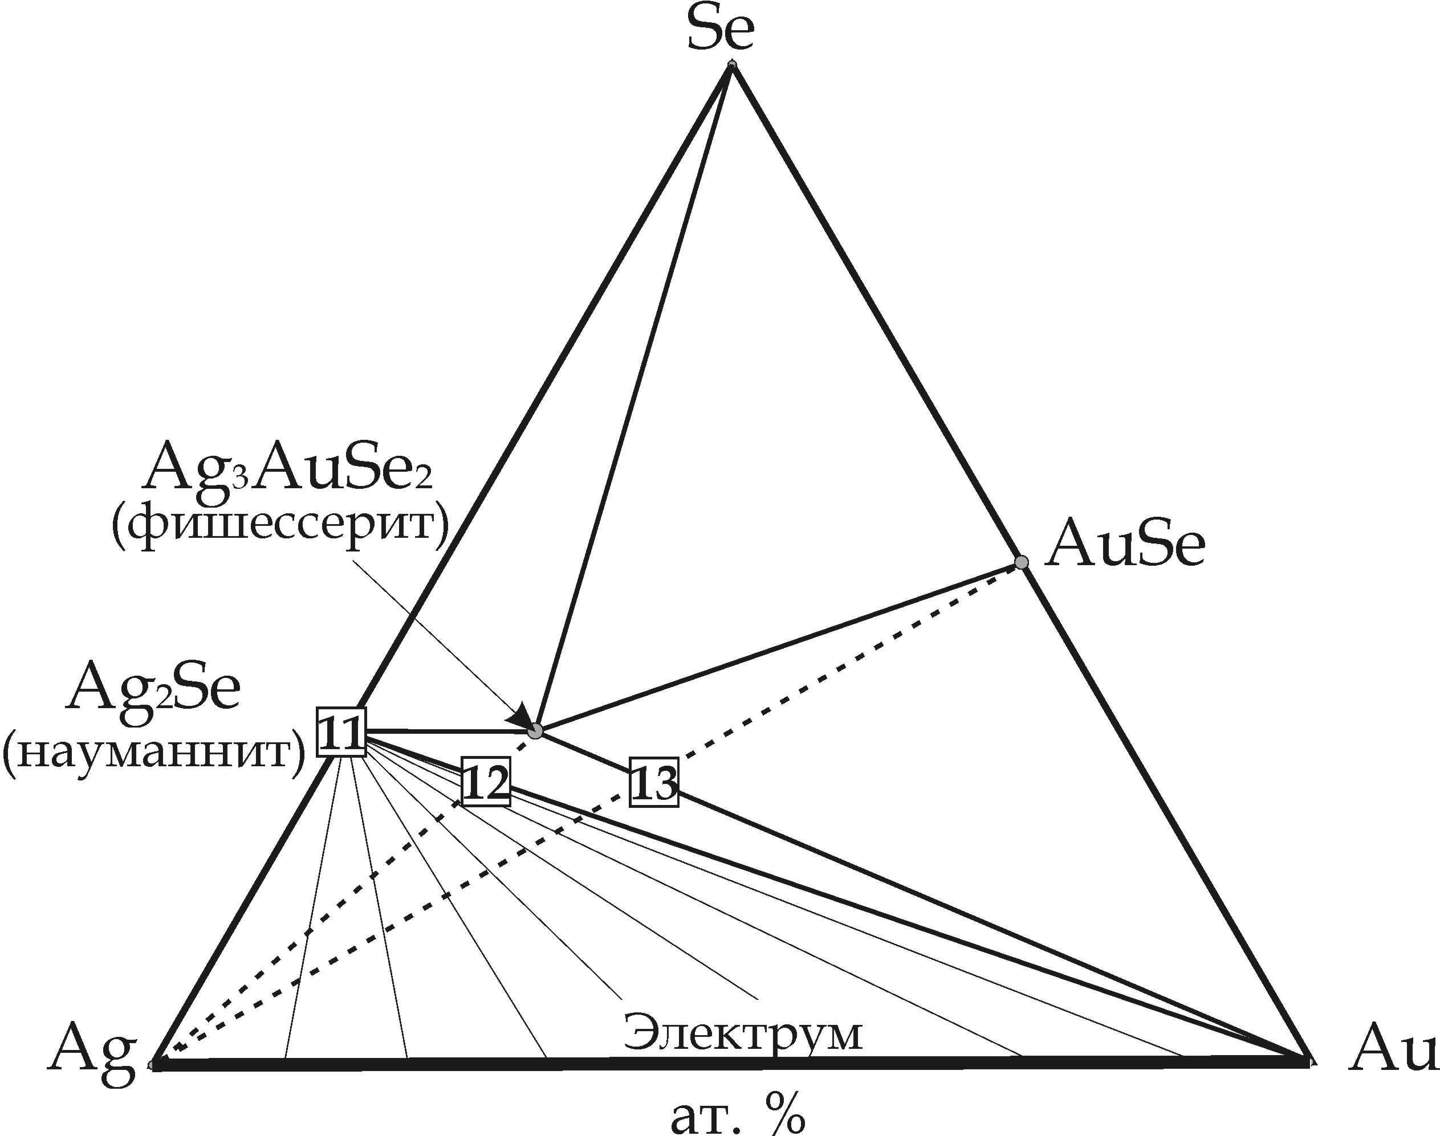
Фазовые отношения в системе Ag‑Au‑Se при 298 К-403 K и общем давлении газа Ar 1 атм.
Ечмаева (2009)
Пунктирными коннодами обозначены нестабильные ассоциации. Квадратами обозначены пересечения стабильных и нестабильных коннод. Цифры в квадратах соответствуют номерам реакций в тексте, возможным для реализации только в электрохимическом процессе.

Slide 7
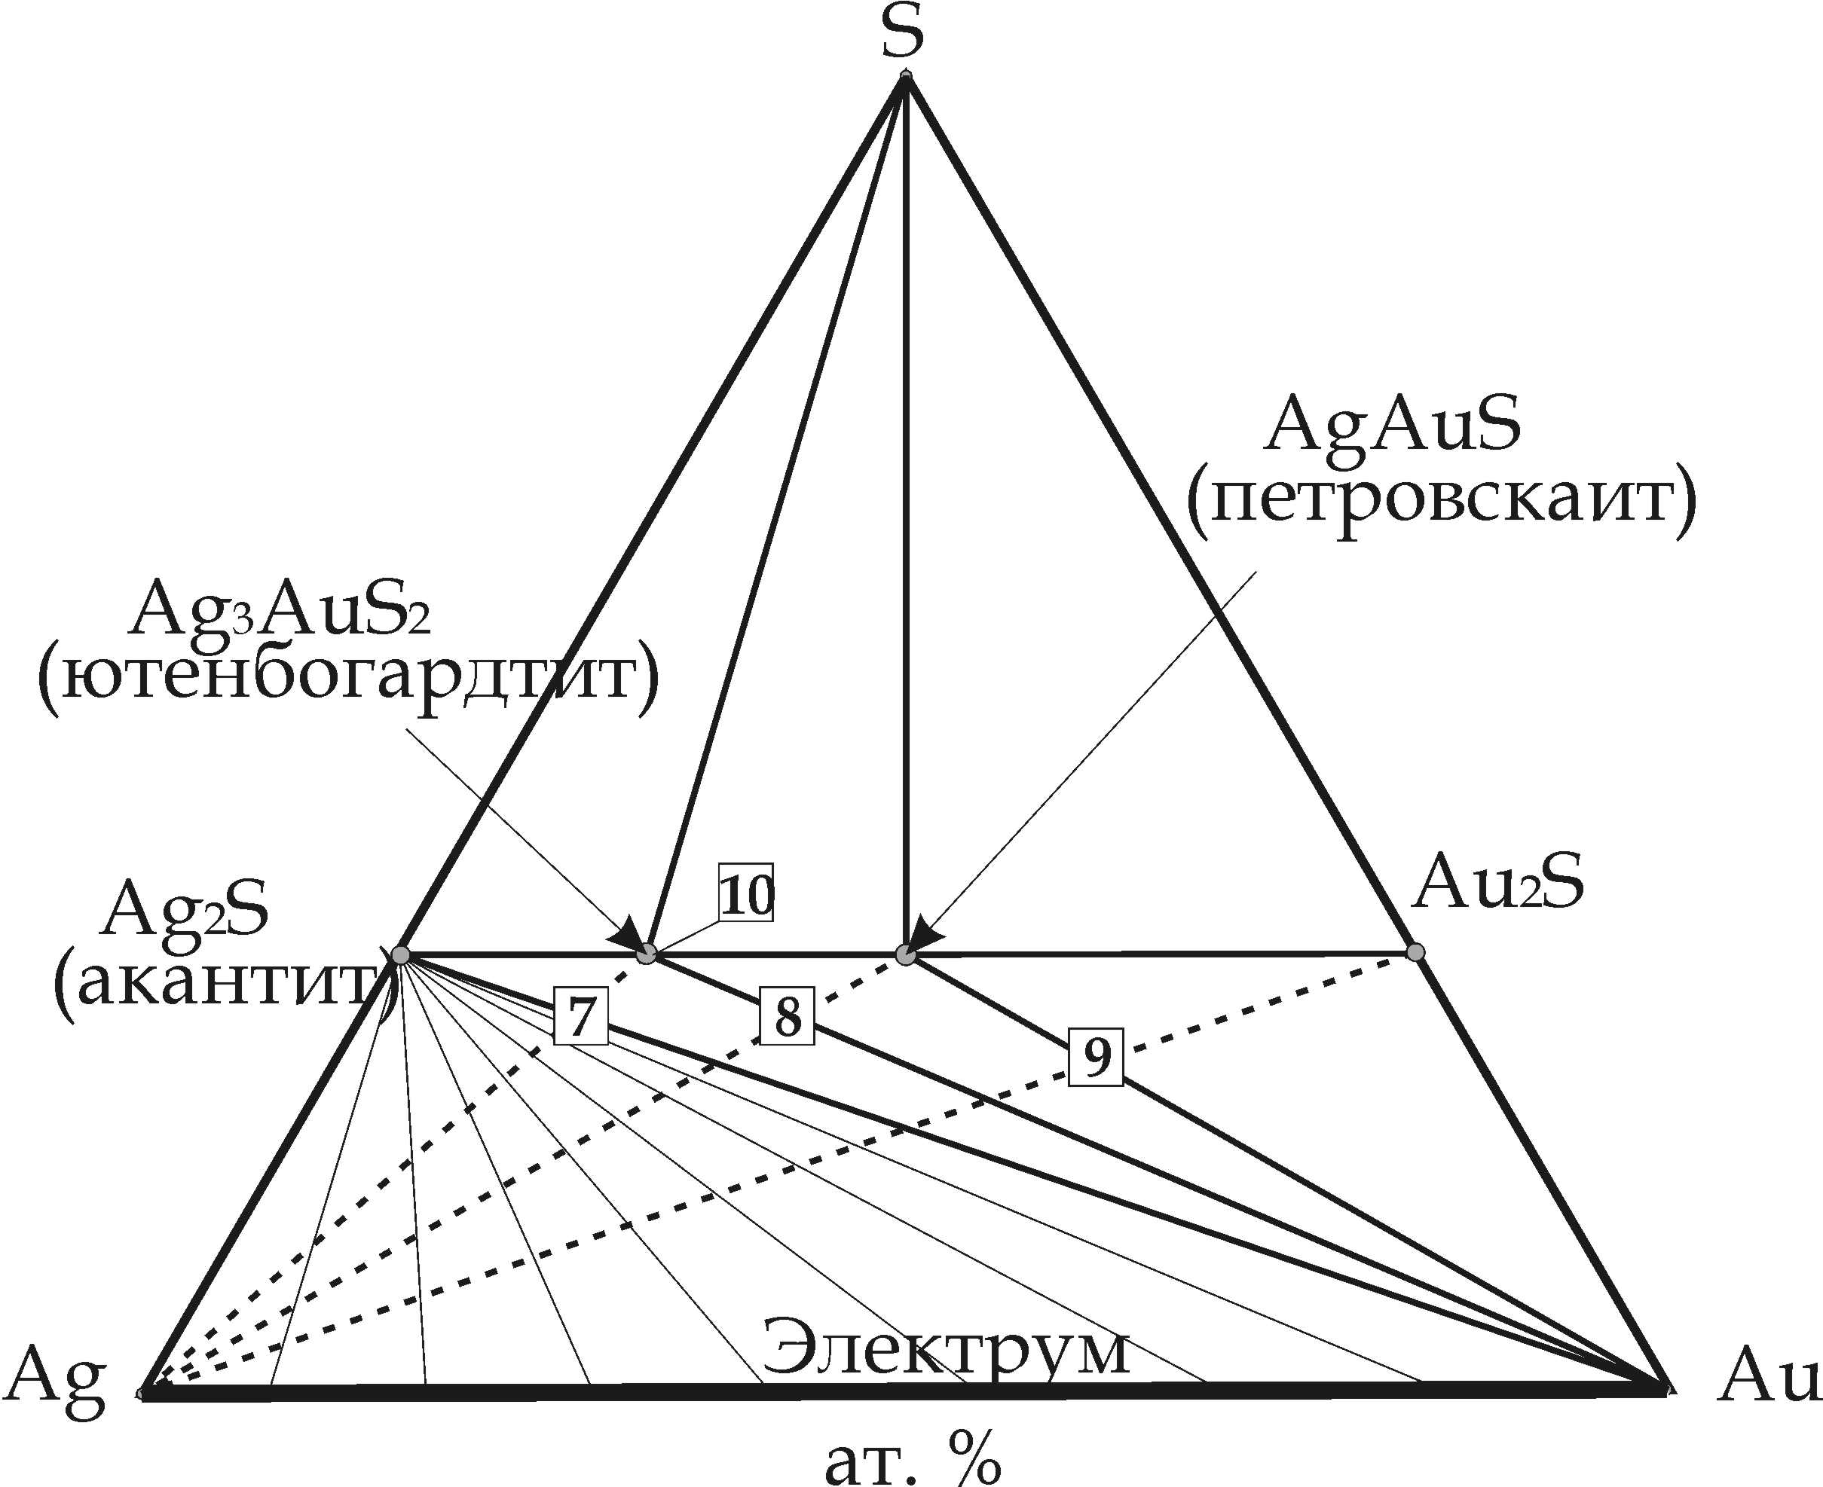
Фазовые отношения в системе Ag-Au-S
298 К-386 K и Ргаза Ar 1 атм.
(Osadchii, Rappo, 2004)
Пунктирными коннодами обозначены нестабильные ассоциации. Квадратами обозначены пересечения стабильных и нестабильных коннод. Цифры в квадратах соответствуют номерам реакций в тексте, возможным для реализации только в электрохимическом процессе.

Slide 8
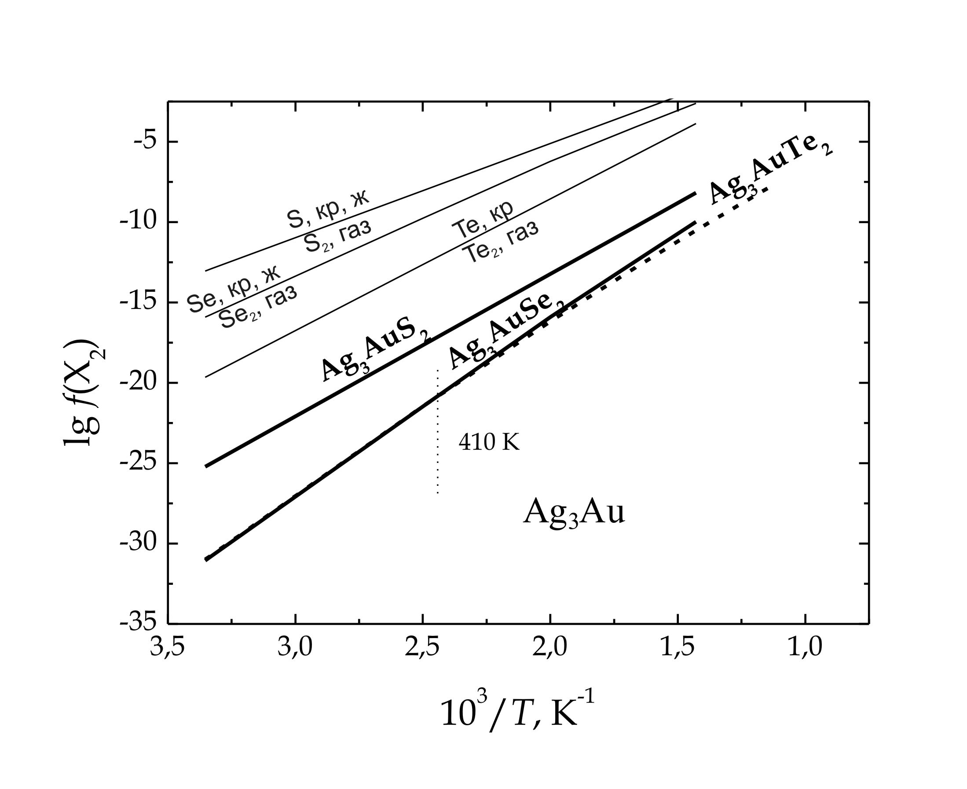
температурные поля термодинамической стабильности тройных халькогенидов серебра и золота
(Ечмаева, 2009)
200ºC

Slide 9
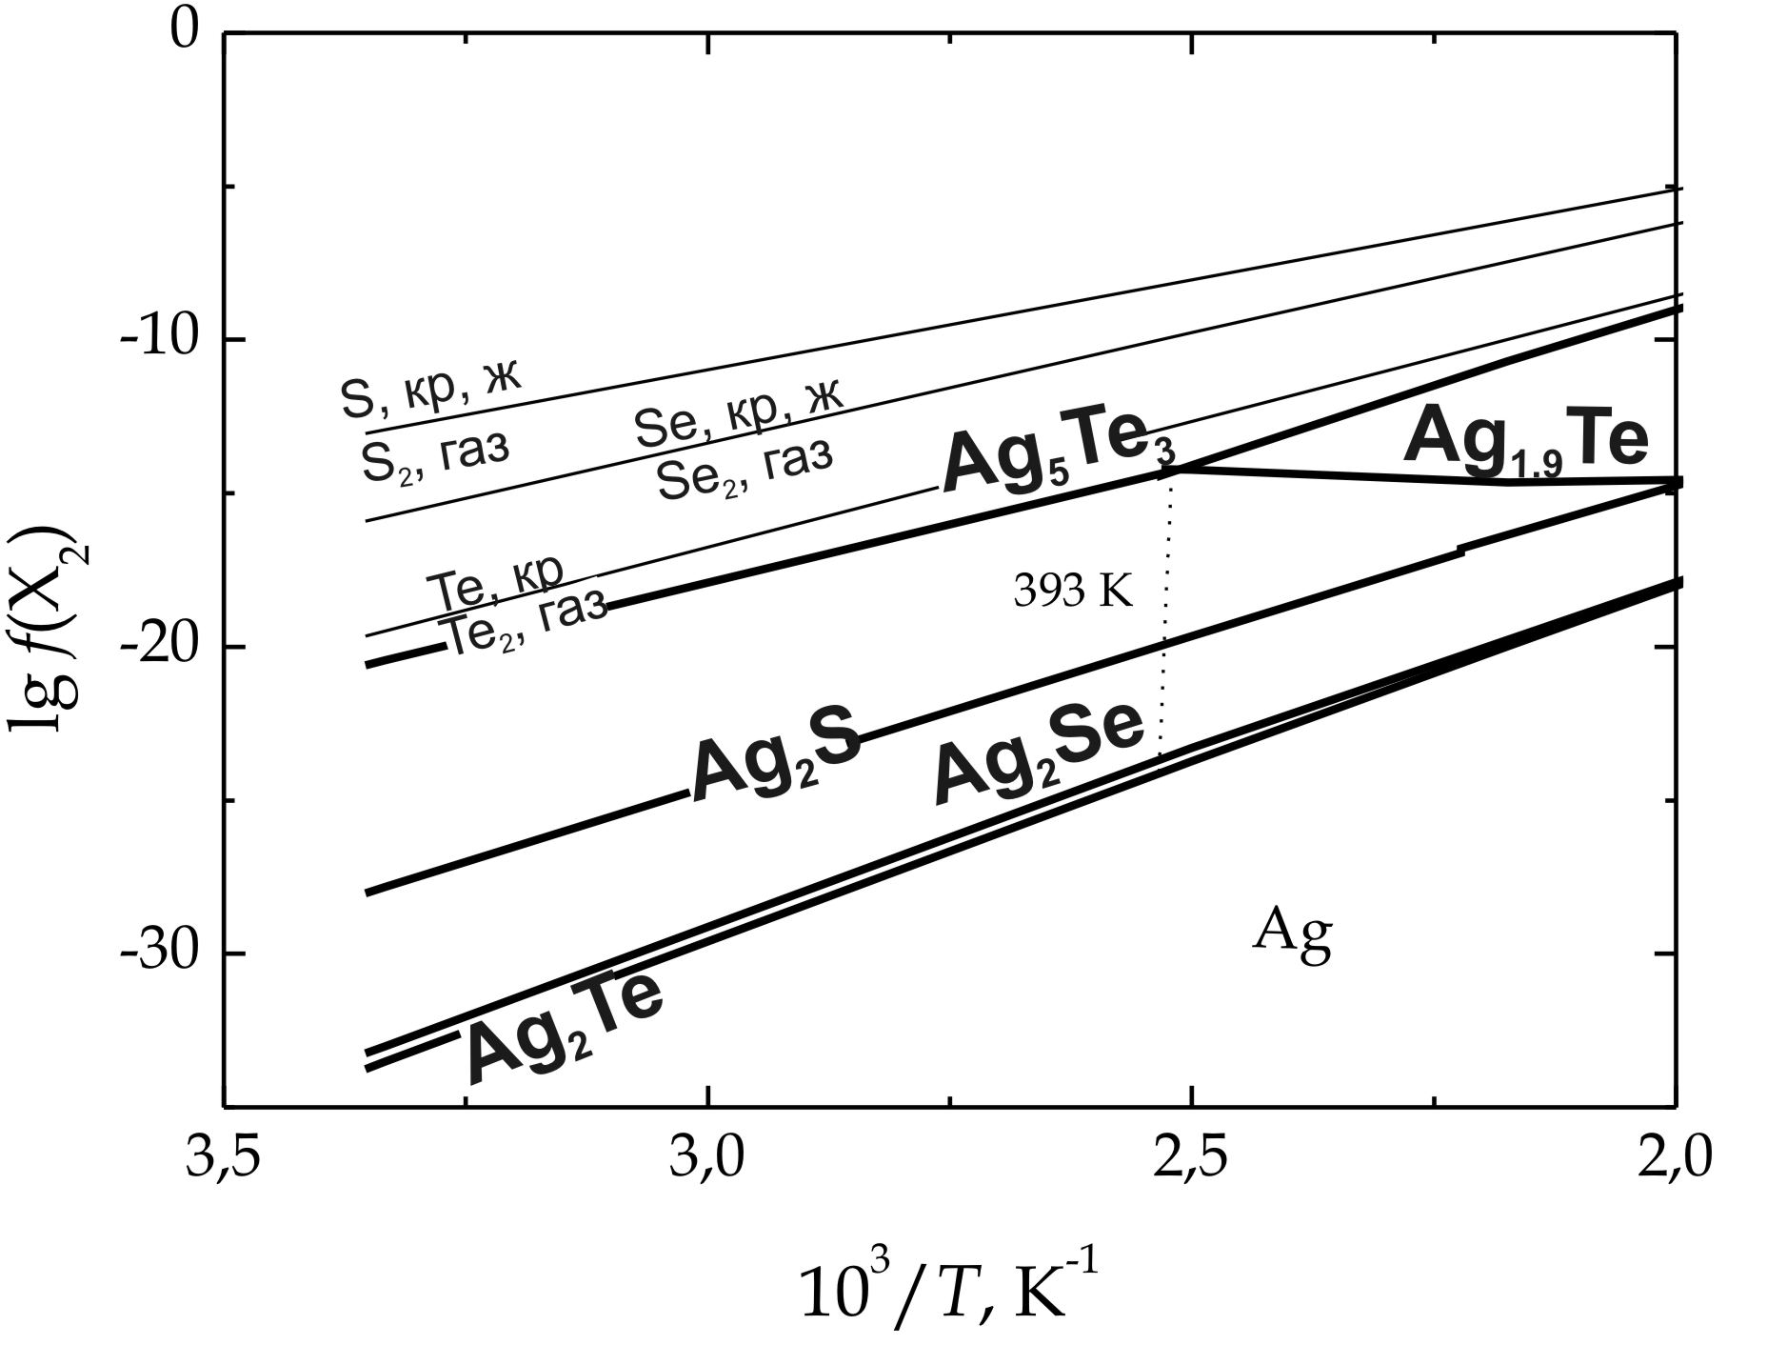
температурные поля термодинамической стабильности халькогенидов серебра
(Ечмаева, 2009)
200ºC

Slide 10
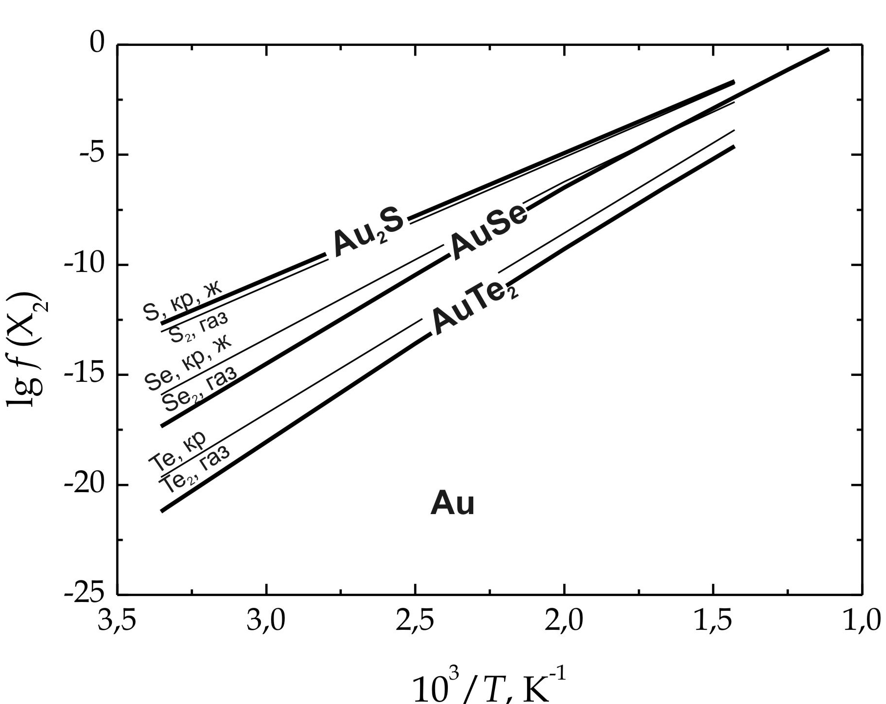
температурные поля термодинамической стабильности халькогенидов золота
(Ечмаева, 2009)
200ºC
система
Au-Ag-Te
самая
распространенная
т.е. самая
информативная

Slide 11
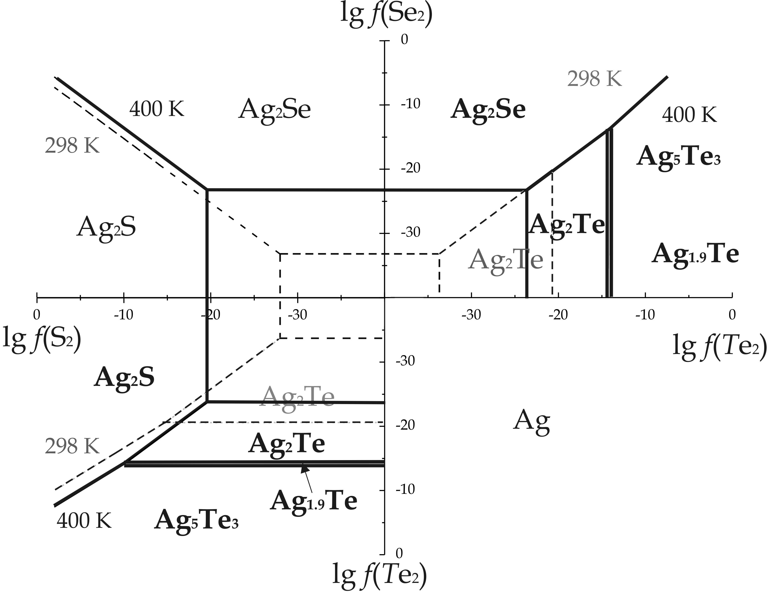
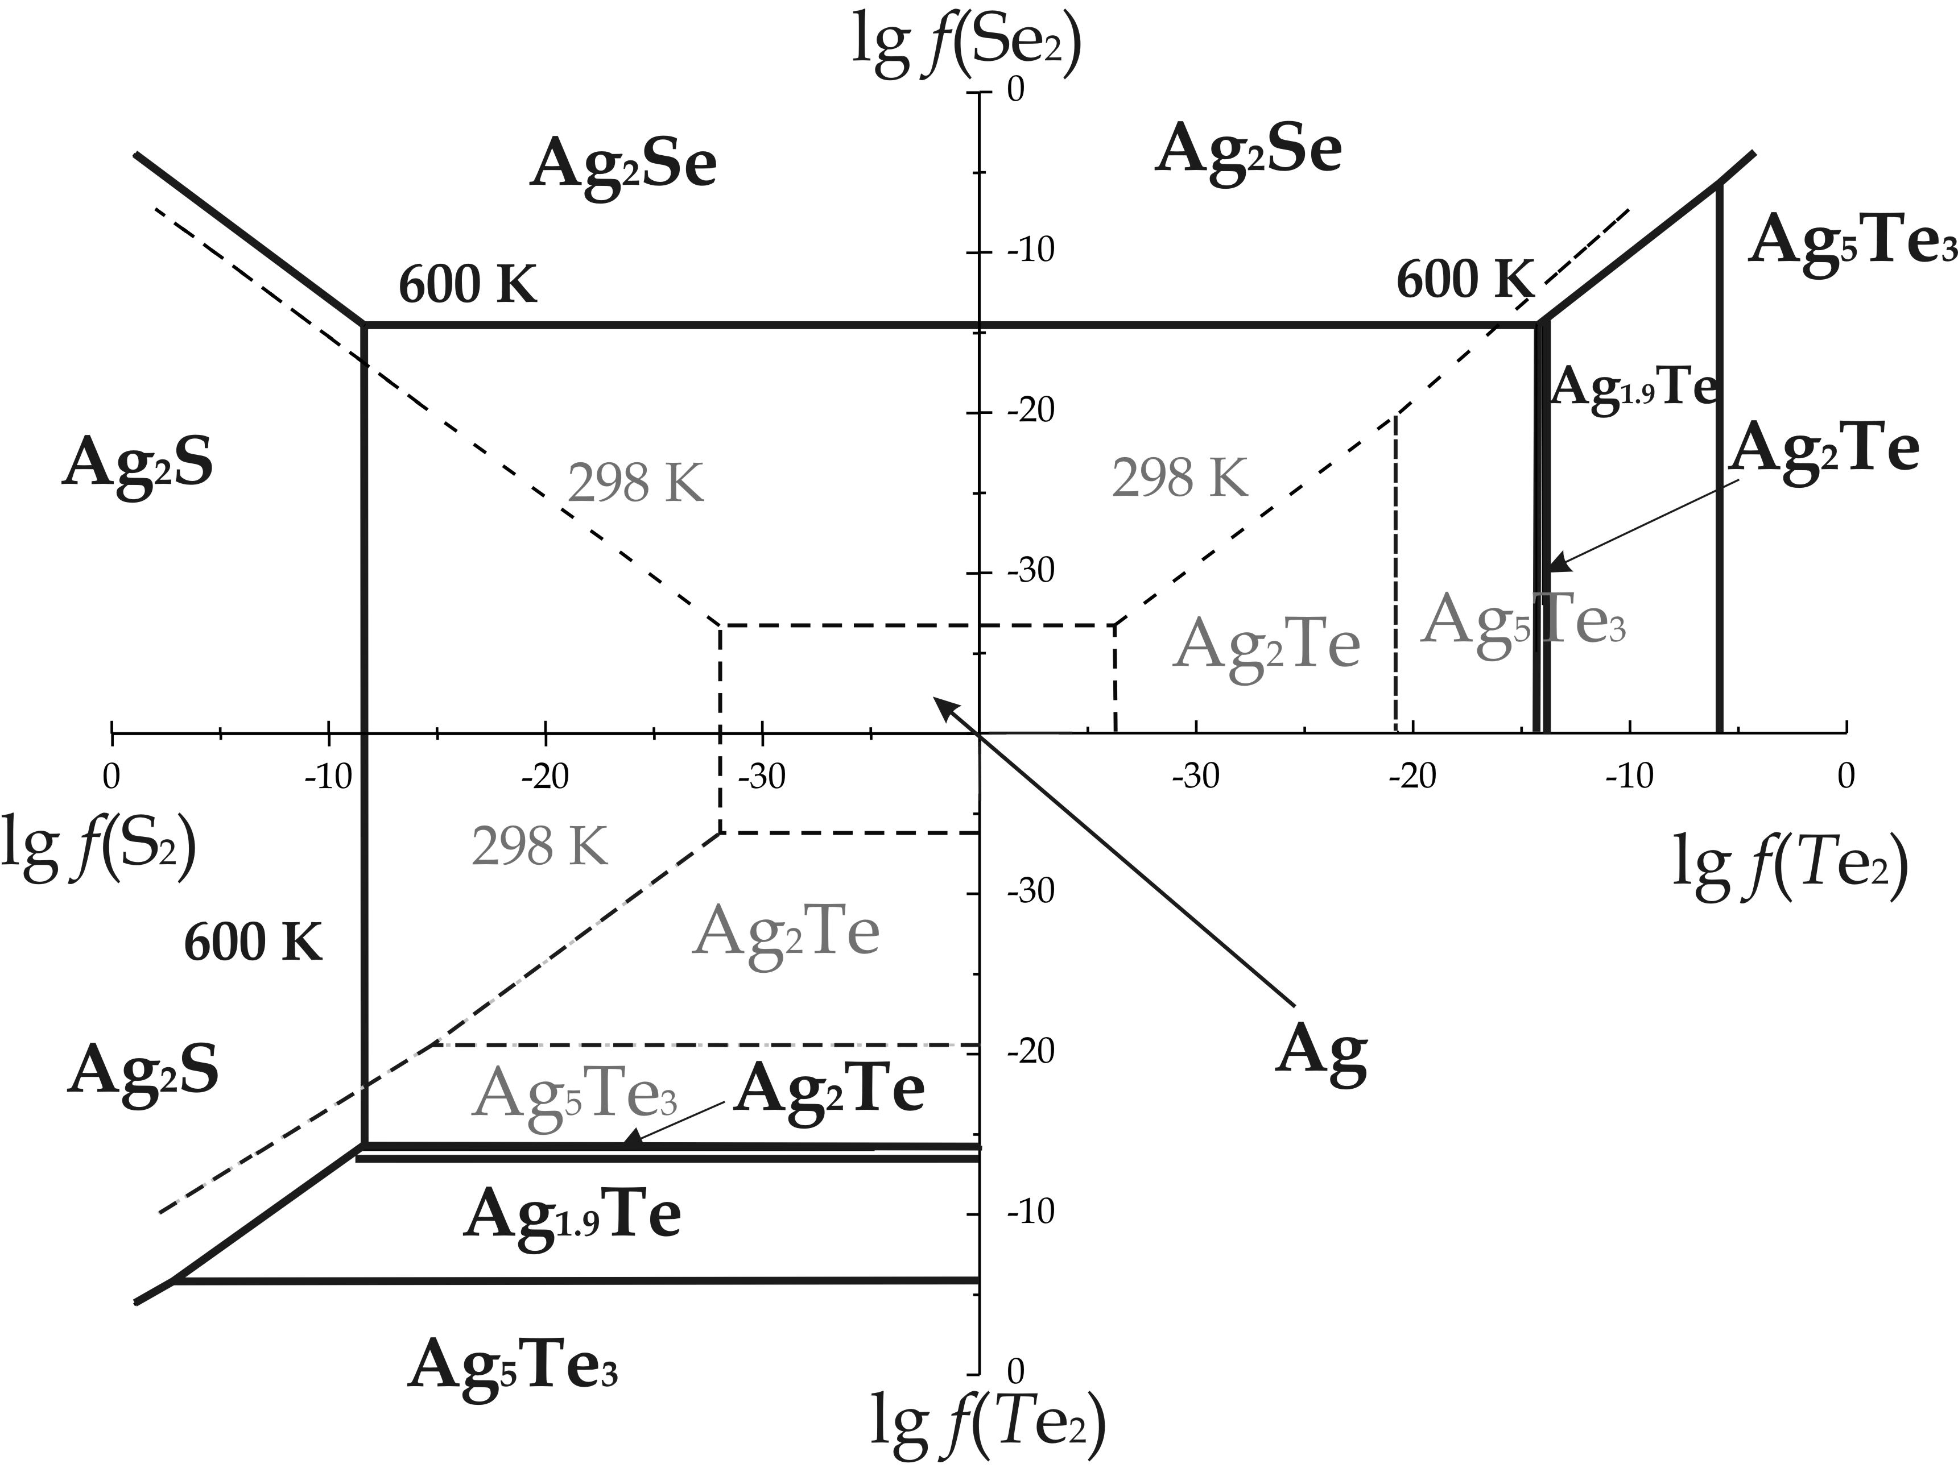
температурные поля термодинамической стабильности халькогенидов серебра; б) ортогональная проекция диаграммы f(S₂)-f(Se₂)-f(Te₂) при T=400 и 600 K (штрихом обозначена изотерма T=298 K)
(Ечмаева, 2009)

Slide 12
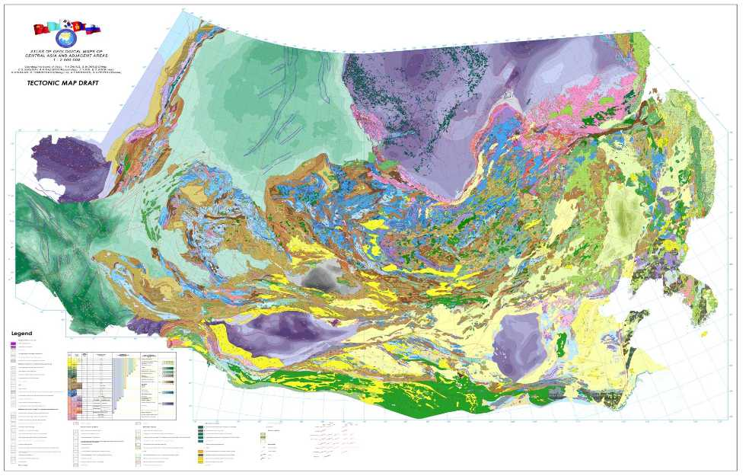
Au-Ag-Te на месторождениях
Березняковское
Te-des: ~ 70% Au
Курама, Узбекистан
Кочбулак и Кайрагач
Te-des: ~ 20% Au

Slide 13
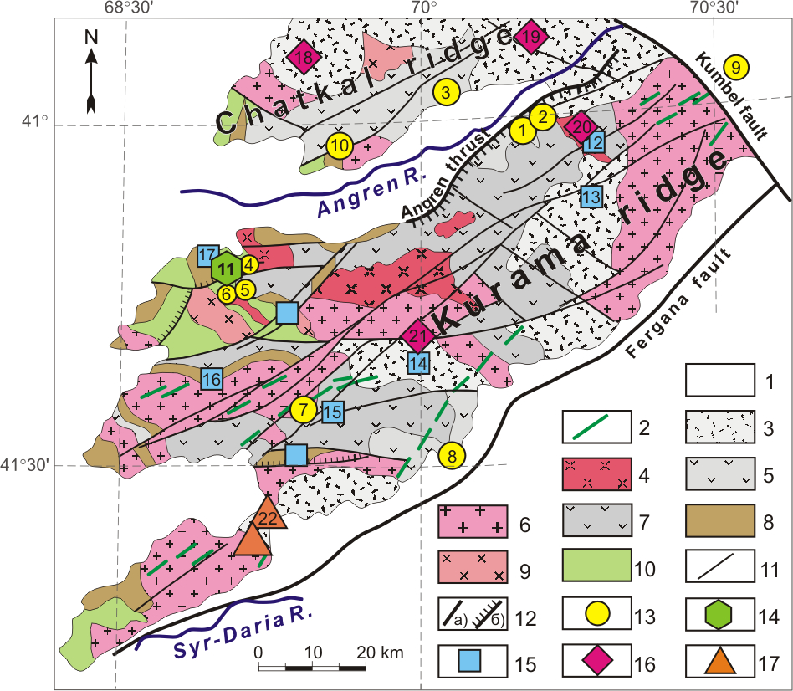
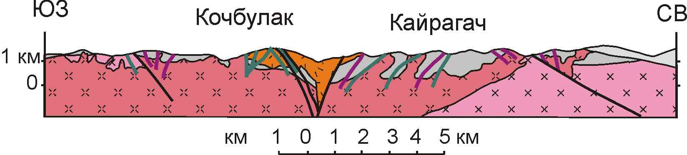
Kurama Mts., TienShan:
Kochbulak, Kairagach
General
geology
SW
Kochbulak
Kairagach
NE
C₂₋₃
C₂₋₃
γC₂
γδπC₃₋P₁

Slide 14
Te & Se minerals of Kochbulak & Kairagach
Mineral | Formula | Kb | Kr | Mineral | Formula | Kb | Kr
goldfieldite | Cu₁₂(Te,Sb,As)₄S₁₃ | *** | ** | kawazulite | Bi₂Te₂Se |  | *
calaverite | AuTe₂ | *** | *** | Sb-kawazulite | (Bi,Sb)₂Te₂Se |  | *
sylvanite | AuAgTe₄ | ** | * | telluroantimony | Sb₂Te₃ | ** | **
krennerite | (Au,Ag)₂Te₄ | * |  | guanajuatite | Bi₂Se₃ |  | *
hessite | Ag₂Te | *** | *** | laitakarite | Bi₄(S,Se)₃ |  | *
stützite | Ag_{5-x}Te₃ | * | * | nevskite | Bi(Se,S) |  | *
petzite | Ag₃AuTe₂ | *** | *** | altaite | PbTe | *** | ***
empressite | AgTe | * |  | clausthalite | PbSe |  | **
volynskite | AgBiTe₂ | *** | *** | coloradoite | HgTe | * | *
kostovite | AuCuTe₄ | * |  | frohbergite | FeTe₂ | * | *
tetradymite | Bi₂Te₂S | *** | *** | melonite | NiTe₂ | *
rucklidgeite | PbBi₂Te₄ | * | * | vulcanite | CuTe | *
tellurobismuthite | Bi₂Te₃ | * | * | rickardite | Cu₇Te₅ | *
joseite | Bi₃Te(Se,S) | * |  | weissite | Cu₅Te₃ | *
tsumoite | Bi₃Te₂Se | * |  | tellurite | TeO₂ | *
sulfotsumoite | Bi₃Te₂(S,Se) | - | * | native Te | Te | *** | **

Slide 15
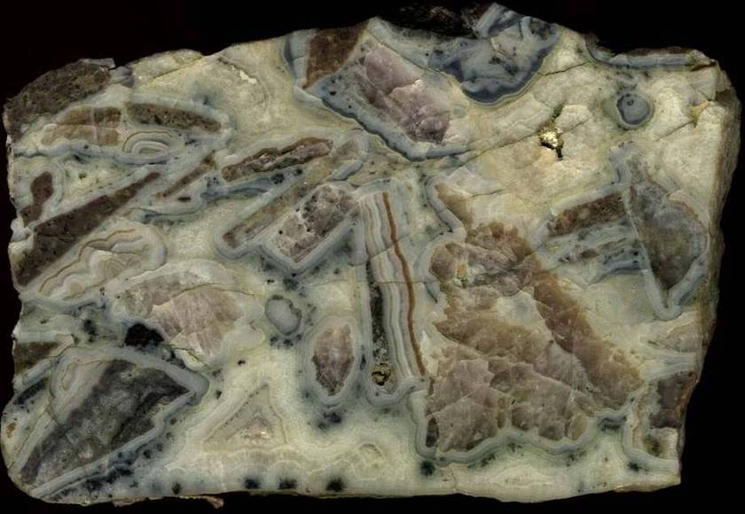
Mineral sequence of the Kochbulak deposit
(after Kovalenker et.al., 1997)
1- altered andesite
2nd Ore
2- Pre-ore stage
1
PreOre
2nd Ore
3- 1st Ore
PreOre
1
4- 2nd Ore
5- 3rd Ore stage
PreOre
1st Ore
1st Ore
2nd Ore
2 cm

Slide 16
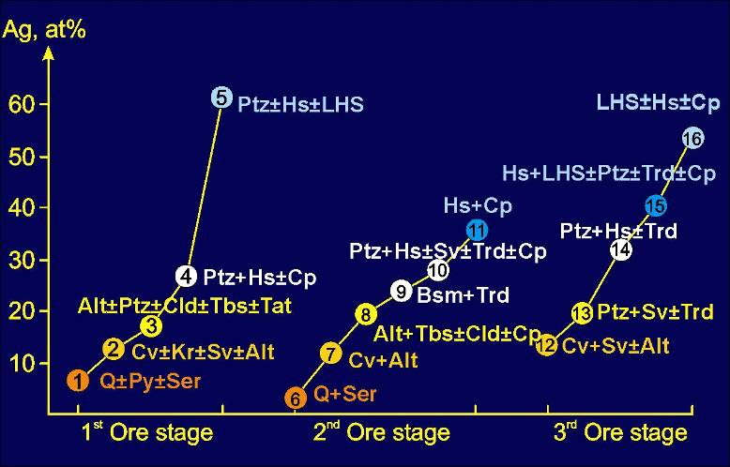
Ag (at%) in native Au from Kochbulak
(after Kovalenker et al., 1997 & Plotinskaya et al., 2006 )
400º – 100ºC
300º – 100ºC
320º – 100ºC
0.5–6.5 wt %
0.5–6.5 wt %
250º – 130ºC (8-25wt%)
250º – 130ºC (8-25wt%)
250º – 130ºC (8-25wt%)

Slide 17
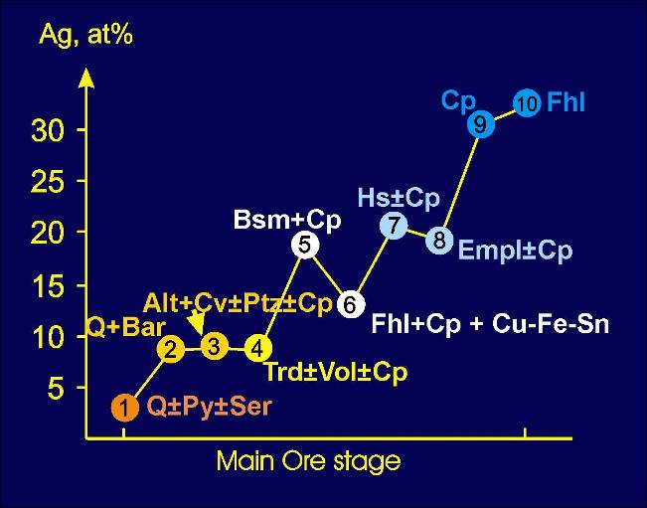
Ag (at%) in native Au from Kairagach
(Plotinskaya et al., 2006 )
309ºC – 120ºC
240º – 150ºC (0.9-13.4 wt%)

Slide 18
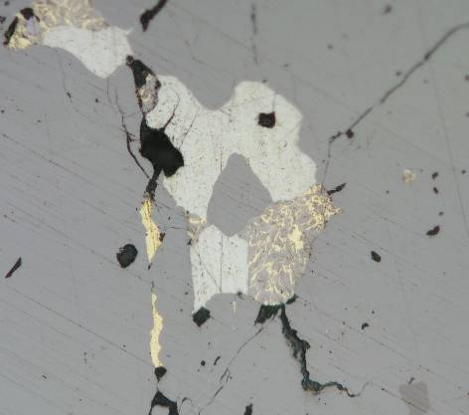
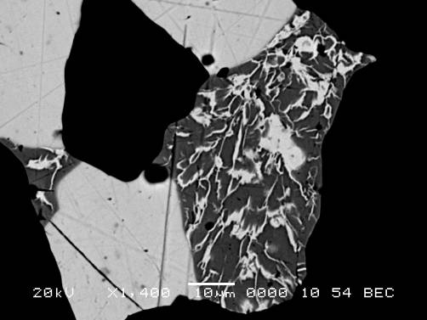
Au-Ag-Te, Кочбулак
PbTe
Au2Ag
Td
Ag2Te
Te
Au
Ag

Slide 19
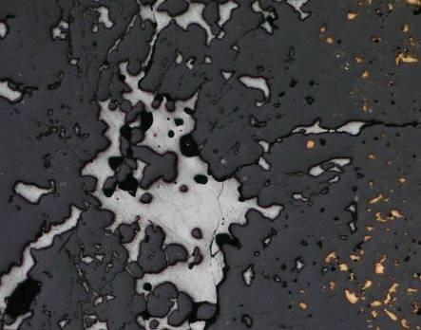
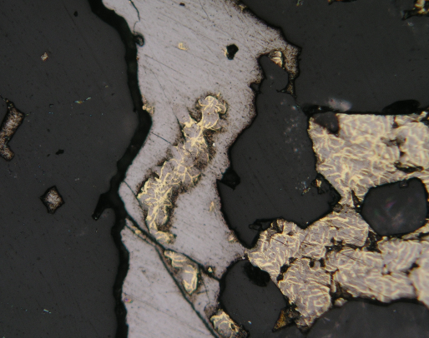
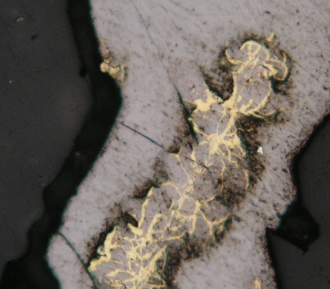
Au-Ag-Te, Кочбулак
Pt
Hs+Au
Pt
Hs+Au
Au7Ag3
Te
Ag2Te
Au
Ag

Slide 20
Фзовые отношения в системе Au-Ag-Te для месторождений Кочбулак и Кайрагач
Te, at%
AuTe₂
calaverite
2
AuAgTe₄
sylvanite
empressite
AgTe
AuAg₃Te₂
petzite
Ag _{(5-x)}Te₃
stuetzite
Ag₂Te
hessite
3
4
5
1
Au, at%
Ag, at%

Slide 21
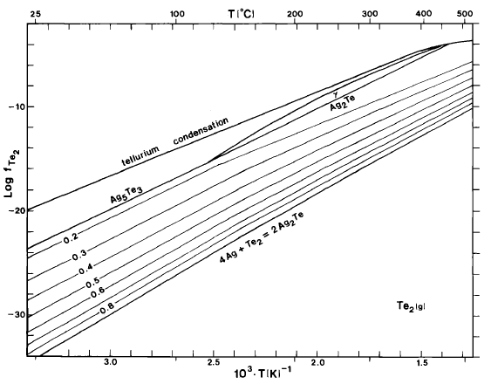

Slide 22
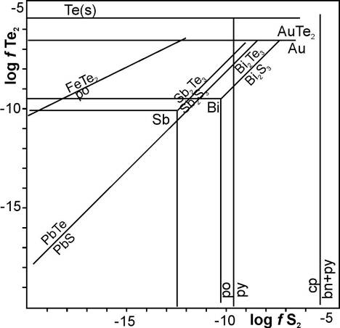
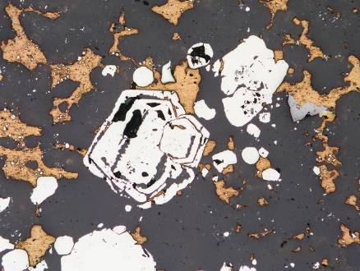
logfTe₂ vs logfS₂ diagram for 350ºC
1
Q
Au
Py
Py
500 μm

Slide 23
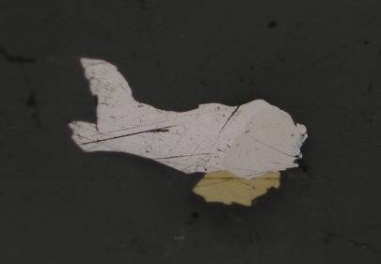
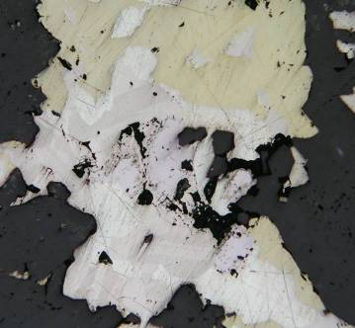
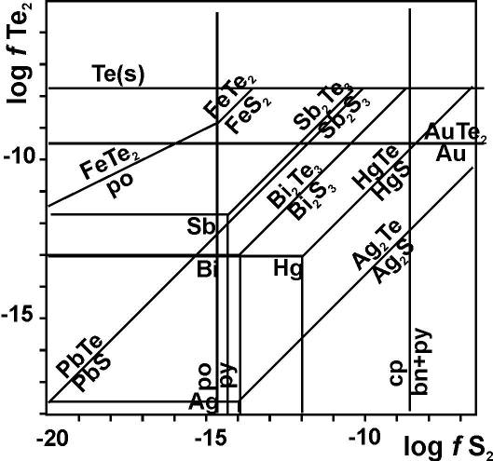
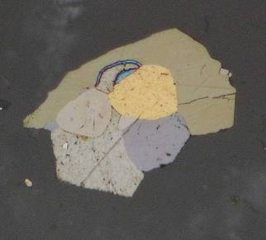
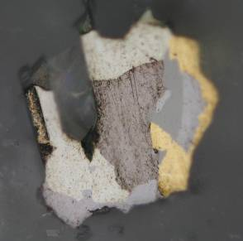
log fTe₂ vs log fS₂ diagram for 250ºC
Cp
Te
Syl
Cp
FeTe₂
50 µm
Bar
Syl
500 µm
Alt
Bar
Cp
Alt
Au
Cal
Hs
Td
Alt
Pt
Alt
Au
50 µm
Gn
Q
100 µm

Slide 24
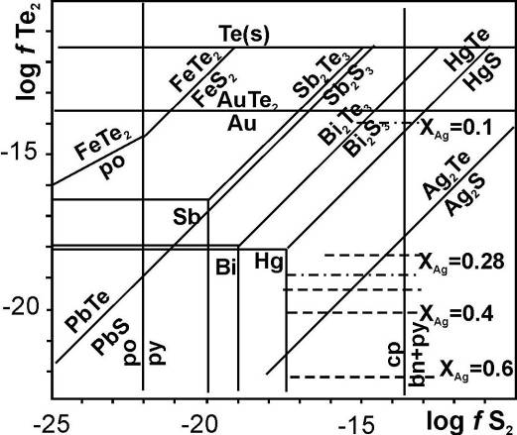
logfTe₂ vs logfS₂ diagram for 150ºC

Slide 25
Поля стабильностей калаверита (AuTe2) и гессита (Ag2Te) в пространстве fO₂-pH (Zhang & Spry, 1994)
fO₂
BaSO₄
CaCO₃
Hem
-30
AuTe₂
Hem
Cpy
Ag₂Te
Mag
-40
Py
Mag
Po
Po
Ag₂Te
-50
-60
pH
2
4
6
8
10
12
14
Т=250^{о}С, ΣAu=1 ppb, ΣAg=1 ppb, ΣTe=1 ppb, ΣS=0.1 m

Slide 26
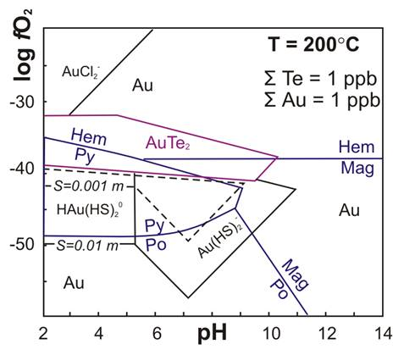
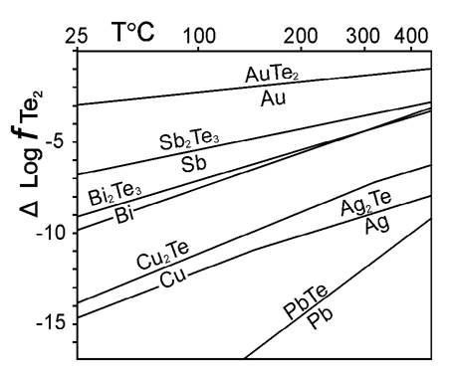
Причины вариаций минеральных форм Au

Slide 27
Кочбулак-Кайрагач
Последовательность в системе Au-Ag-Te
Au nat→
Alt + Au tellurides + Te →
Cal + Au tellurides + Au-Ag tellurides + Au →
Ag tellurides + Au-Ag
Падение T и fO2, увеличение pH

Slide 28
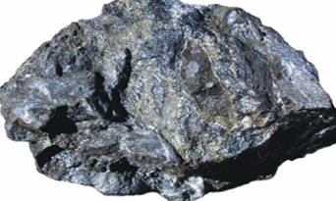
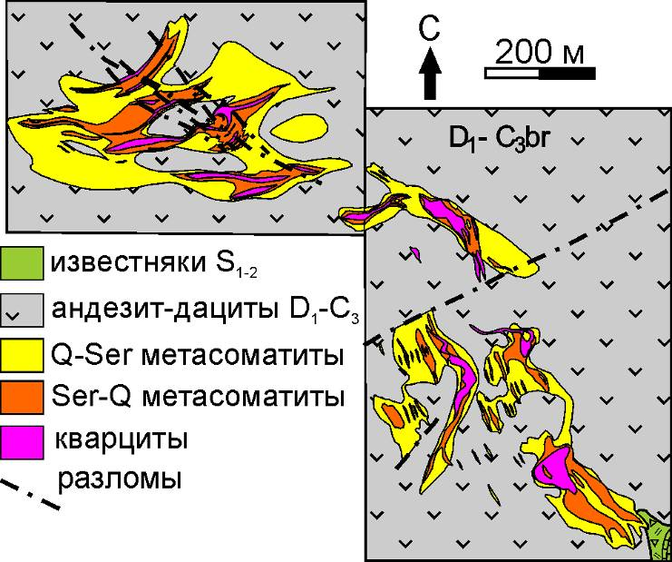
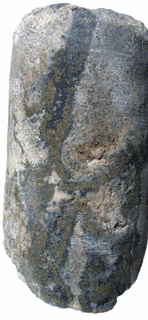
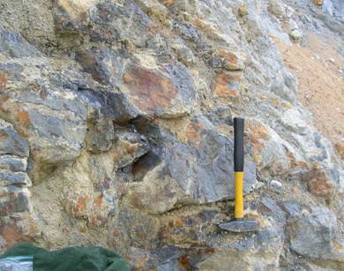
Березняковское (Ю. Урал)
Tn
Q
Py
2 cm
Td
Py
Q-Ser
Q
Td
2 cm

Slide 29
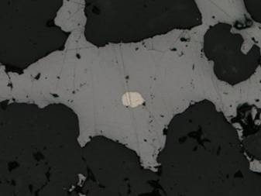
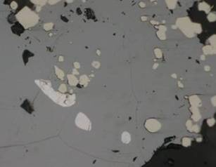
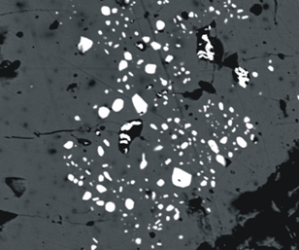
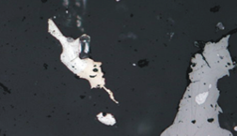
Минералы системы Au-Ag-Te
Центральное Березняковское
Py
Tn
Kr
Tn
Te
Te_{nat}
50 μm
Q
50 μm
Calaverite
Sylvanite
AuTe₂
AuAgTe₄
Krennerite
Q
Alt
(Au,Ag)Te₄
Stuetzite
Syl
Cal
Tn
Petzite
Ag_{5-x}Te³
Tn
Ag₃AuTe₂
Hessite
Ag₂Te
100 μm
Cls
50 μm
sei
Au
Ag

Slide 30
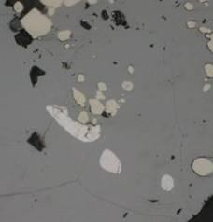
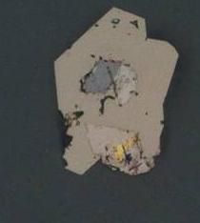
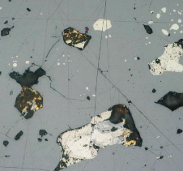
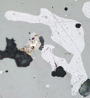
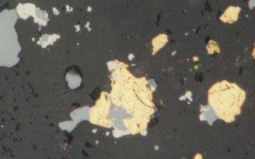
Система Au-Ag-Te
Березняковское
Южное
Py
Tn
Py
Q
Ng
Alt
Te_{nat}
50 μm
Te
Cal
20 μm
Au
Ta
Au
Syl
Calaverite
Sylvanite
Kr
AuTe₂
AuAgTe₄
Krennerite
Tn
(Au,Ag)Te₄
Pt
Stuetzite
Hs
Gn
Petzite
Ag_{5-x}Te³
Ag₃AuTe₂
Hessite
Syl
Tn
Ag₂Te
Q
50 μm
Au
Au
Ag

Slide 31
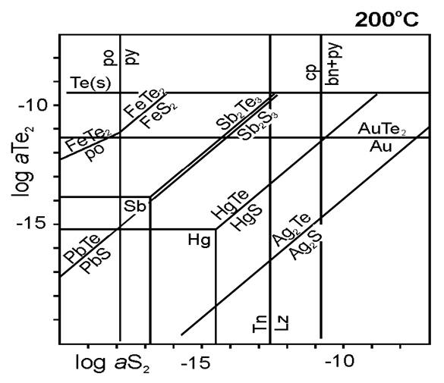
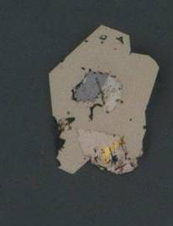
Березняковское рудное поле:
диаграмма lg aTe₂ – lg aS₂
(Afifi et al., 1988; Barton & Skinner, 1979)
Au
Syl
Kr
IIb
Tn-Te
От ранних к поздним
& от центра
к периферии
Tn
Pt
IIc
Au-Te
Q
Py
Ng
Alt
Cal
20 μm
Au
Ta

Slide 32
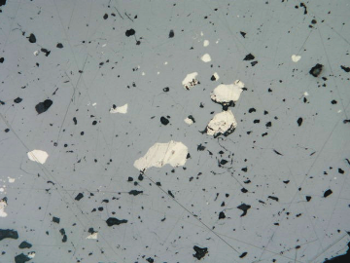
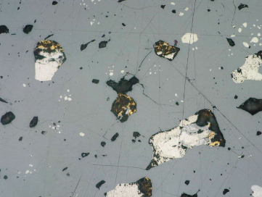
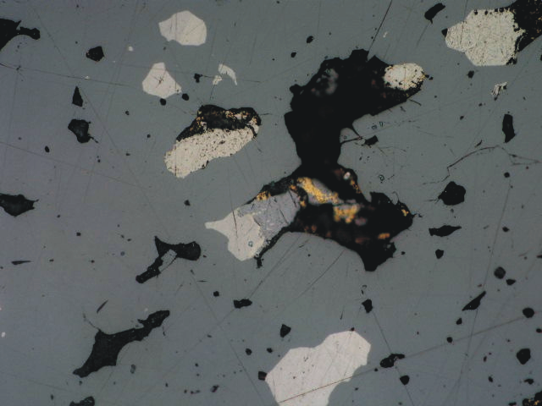
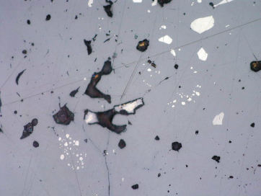
Креннерит Au(Au, Ag)Te₄
Kr
Kr
Kr
Syl
Syl
Kr

Slide 33
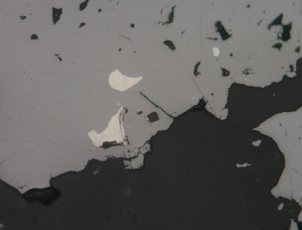
AuAgTe4
Au1,5Ag0,4Te4
Au 1,2Ag0,7Te4
Au2Te4

Slide 34

Сакаримб (Румыния)
(Ciobanu et.al., 2004)

Slide 35

Термодинамика Au-Ag дителлуридов?....

Slide 36



Минералы системы Au-Ag-Te
ЮВ Березняковское
Q
Py
Te
Td
Ng
Alt
Sp
Hs
Gn
Cal
Cp
Calaverite
Sylvanite
Syl
20 μm
Au
Ta
AuTe₂
AuAgTe₄
Krennerite
50
:
m
(Au,Ag)Te₄
Stuetzite
Petzite
Ag_{5-x}Te³
Ag₃AuTe₂
Hessite
Ag₂Te
Gn
Hs
Py
Ag
Au
50 μm

Slide 37
Березняки
Последовательность в системе Au-Ag-Te
Alt + Au-Ag tellurides + Te →
Cal + Au tellurides + Au-Ag tellurides + Au →
Ag tellurides
Падение T и fO2, увеличение pH

Slide 38

Последовательность в системе Au-Ag-Te
Кочбулак, (HS)
Березяки
Озерновское
Эмпериор (Фиджи) LS
/Pals, Spry, MP(2003) 79: 285-307/
Te, at%
1
AuTe₂
calaverite
1
AuAgTe₄
sylvanite
empressite
AgTe
2
AuAg₃Te₂
petzite
Ag _{(5-x)}Te₃
stuetzite
Ag₂Te
hessite
3
2
3
4
Au, at%
Ag, at%

Slide 39

Гипергенные преобразования
Ag₃AuTe₂ + 6Cl⁻ = 2AuTe₂ + 3 AgCl₂⁻
AuTe₂ + 2H₂O + 2O₂ = Au + 2H₂TeO₃

Slide 40
Последовательность в системе
S-Se-Te
Ag

Slide 41

Se-ды
Озерновское
Прасоловское
Озерновское
Прасоловское

Slide 42


Прасоловское
О. Кунашир,
Курилы
(Дуничев, 1983,
Добровольская и др., 1996)

Slide 43

Prasolovskoe deposit
(after So et.al., 1995 &
Dunchenko, Ivanov, 1989)
Au-bearing veins
1.94±0.10 Ma

Slide 44


Озерновское

Slide 45

The Ozernovskoe deposit
(after Naumova, Alysheva, 1995)

Slide 46

Schematic cross-section through the Main Ore zone of the Ozernovskoe deposit
(after Naumova, Alysheva, 1995)

Slide 47




Typical ores of the Ozernovskoe deposit
Bonanzas: Au/Ag = 1
Se/Te 0.2 to 70, averaging 1.5

Slide 48
Последовательность
Прасоловское
Озерновское
(Коваленкер и др., 1989; Данченко, 1990; So et al, 1995)
(тр. ЦНИГРИ, 1989, 1993,
Наумова, Алышева, 1995;
Спиридонов и др., 1990;
Петренко, 1999
I. Q-Py (SnO₂, Asp, Au)
I. Q-Py, alunite
II. Q-Gn-Sp, Mo
II. Q-Cp-Sp-Tn-Td, Mo
III. Au-Ag
III. Au-Ag-Te
Au-PbSe-Gf (En-Lz)
Au-Gf (Lz-Fm)
Te-Syl-Gf
Au-Ag-Te
Au-Hs
Au-adularia
Au-Arg-Adularia
IV. Bi-Se-Gf
Py-Pb-Zn (Mo) => Au-Ag-Te => Au-Ag-Bi-Se

Slide 49


Прасоловское
(Коваленкер и др., 1989;
So et al., 1995)
Gf
Q
Kurillite
Ag₈Te₃Se
Ag₂Se
Td
100µm
1 mm
Ag2Se –> Ag 2Te

Slide 50




Ozernovskoe
1 cm
200 μm
PbSe
Au
PbSe
Fishesserite
AuAg₃Se₂
Au

Slide 51



200 μm
Oz
PbSe
Au
Pr
Ozernovskoe
Prasolovskoe
Au
PbTe

Slide 52


Te
Krennerite
(AuAg)Te₂
Guanajuatite
Bi₂Se₃
Te
200 μm

Slide 53
Озерновское
Последовательность
(Золоторудные…)
Ag2Se – Ag2Te – Ag2S

Slide 54
Зональность Au-Ag месторождений в свете системы
Au-Ag-X, где X=S, Se, Te

Slide 55

Латеральная зональность по Au-Ag-Te
Березняковское
Q
Py
Ng
Alt
Kr
Cal
Pt
20 μm
Au
Ta
Kr

Slide 56



Латеральная зональность по Au-Ag-Te
Березняковское
Березняковское
Южное
En
Q
Py
Tn
Au-Ag-Te
Au+Au-Te
Ag-Te
Alt
Ng
f S₂, f Te₂, f O₂
Tn
Sn
Cal
Py
Py
Tn
20 μm
Au
Ta
100 μm
pH
Kr
Au
Gn
Au/Ag
Pt
Hs
Py
Tn
Kr
50 μm

Slide 57

Вертикальная зональность по S-Se-Te
Кызыл-Алма,
Курама
(Конеев и др.)
Ag-Se
Ag-Te
Ag-S

Slide 58
Таким образом
Минералы системы Au-Ag-X, где X=S, Se, Te – потенциальные источники информации об условиях минералообразования
Наиболее информативна система
Au-Ag-Te
Наиболее распространенный тренд– снижение Те и увеличение Ag
Падение T и fO2, увеличение pH

Slide 59


Спасибо за
внимание!
Kurama Mts, TienShan

Slide 60

The most of native Au deposited before tellurides

